Slide 1
Dvije strane digitalnog novčića – rizici i prilike digitalnih tehnologija

Slide 2
Život bez tehnologije više nije zamisliv.
Naša je odgovornost pronaći najpozitivniji način rukovanja tehnologijom i njezinog korištenja u našu dobrobit.
Ispravno rukovanje digitalnim tehnologijama nadilazi tehničke kompetencije potrebne za korištenje digitalnih uređaja.
Iskorištavamo li mogućnosti koje tehnologija nudi za naš pozitivan razvoj?
Ili je šteta uzrokovana nezrelom upotrebom digitalnih tehnologija veća od koristi?

Slide 3
Razvoj tehnologije ima pozitivne i negativne strane
Postoji mnogo problema:
Velika količina vremena provedena pred ekranima
Digitalna ovisnost
Sigurnost i privatnost
I brojne prednosti:
Stvaranje i jačanje društvenih kontakata
Pružanja informacija i podrške
Nove mogućnosti učenja
Digitalne usluge: e-dnevnik, e-građani, Internet bankarstvo, online kupovina….

Slide 4
Koristimo digitalnu tehnologiju na pozitivan način
Iskoristimo digitalne prilike
Izbjegnimo negativne aspekte
Odgovorno i učinkovito
Tako da zadovoljimo osobne potrebe i potrebe društvenog okruženja
Tako da pomičemo osobni razvoj i razvoj društvenog okruženja

Slide 5
Negativni aspekti digitalne tehnologije
Količina vremena provedenog pred ekranom (eng. Screen time)
Usporedbe s drugim putem platformi kao što su Instagram, Facebook, TikTok….
Strah od propuštanja (eng. FoMo – Fear of Missing out)
Društvena ljubomora
Cyber uhođenje
Fizički simptomi
Deficit pažnje

Slide 6
Vrijeme provedeno pred ekranom ≠ Vrijeme provedeno pred ekranom
Pasivno:
Aktivno:
Konzumiranje informacija o tuđim životima bez izravne komunikacije s drugima
→ usamljenost
→ strah od propuštanja FoMo
→ društvena usporedba
→ ljubomora
Izravna komunikacija i interakcija s drugima
Aktivno sudjelovanje u zadacima (npr. izrada videa)
→ Društvena povezanost i dobrobit

Slide 7
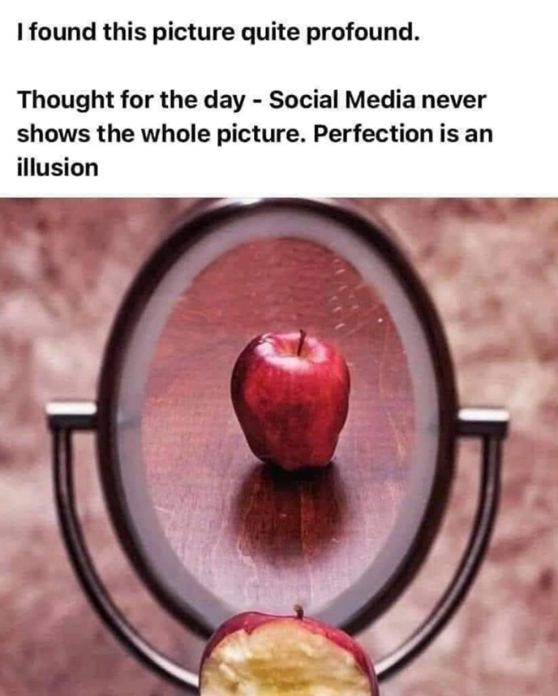
Društvena usporedba
Digitalne platforme svojim korisnicima omogućavaju stvaranje personaliziranih profila koji sadrže opsežne, ali selektivne osobne podatke
Većina korisnika nastoji dijeliti samo pozitivne trenutke iz osobnog života, kao što su lijepi odmori, lijepa odjeća i sretne veze, što rezultira samoisceniranim prikazom života
Takvi profili gledateljima daju iskrivljenu sliku i stvaraju dojam da su tuđi životi savršeni i dobronamjerni
U usporedbi s ovim iskrivljenim samoprikazom drugih, vlastiti stvarni život brzo se čini gori
Stand for the Silent (Official), fb

Slide 8
Strah od propuštanja (eng. FoMo – Fear of Missing out)
Strah od propuštanja uzbudljivog, zanimljivog iskustva i osjećaj da drugi imaju bolji i ispunjeniji život
Stalna potreba provjeravati svoje uređaje i društvene medije kako ne bi propustili ništa što njihovi prijatelji rade na internetu
To može izazvati zamor, društveno uspoređivanje s drugima, pa čak i uhođenje
Zamor je osjećaj umora i iscrpljenosti, a može se javiti zbog napora, strasa ili dosade, ali i pretjerane simulacije, što znači da osoba konzumira toliko sadržaja na internetu da je um iscrpljen od unosa previše informacija

Slide 9
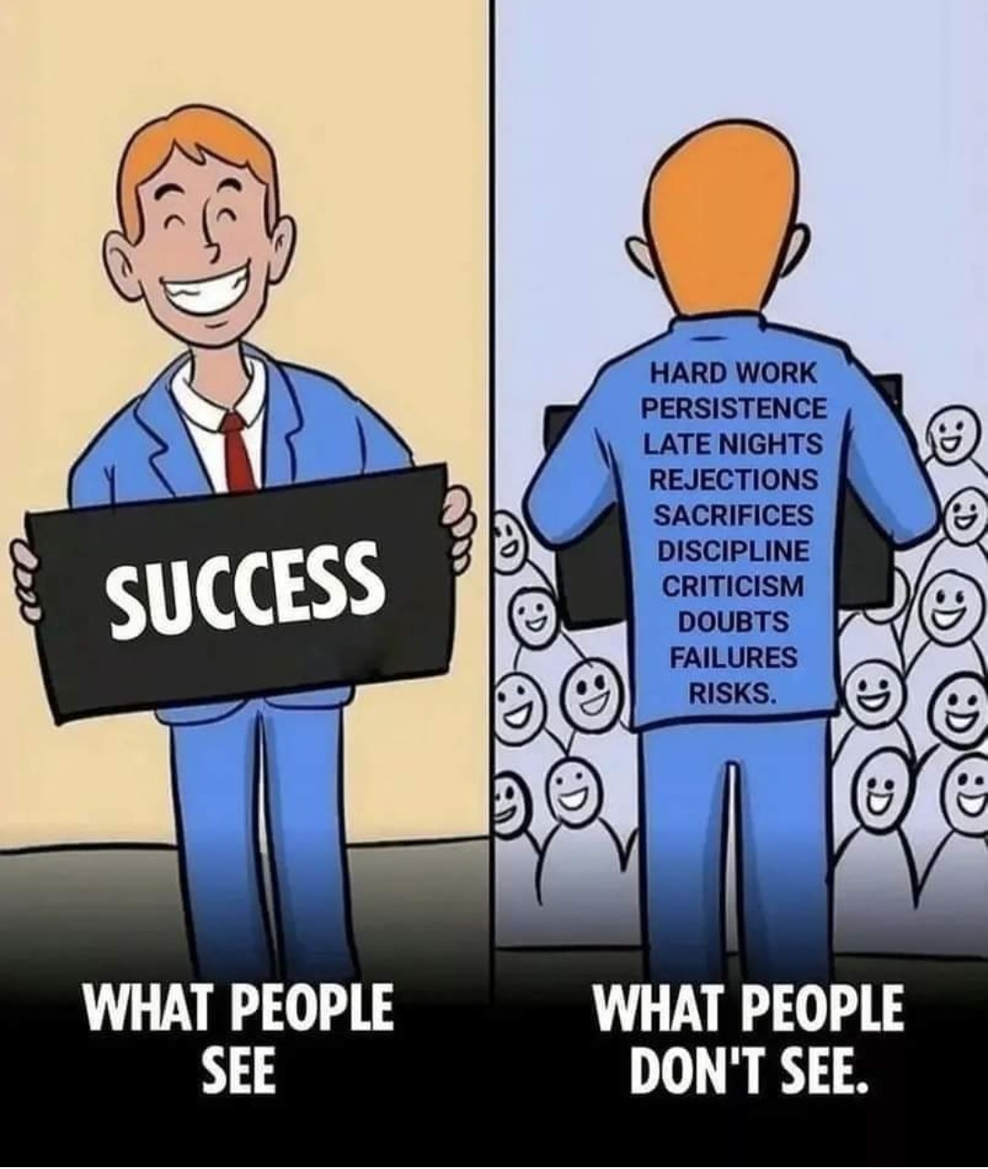
Društvena ljubomora
Strah od propuštanja potiče ekstremnu upotrebu digitalnih medija, konzumaciju sve više informacija o drugima pa i socijalnu usporedbu
To dovodi do negativnih osjećaja i ljubomore, pri čemu je netko ljubomoran na tuđe pristrane i pretjerano pozitivne online profile
Metallurgical engineering, fb

Slide 10
Cyber uhođenje (eng. cyberstalking)
Je prikupljanje informacija o drugoj osobi tijekom dugog vremenskog razdoblja kako bi ih upotrijebila protiv nje ili kako bi je stavila pod pritisak
Žrtve internetskog uhođenja trpe razne štetne poslijedice po mentalno zdravlje, uključujući depresiju, tjeskobu, suicidne misli i napade panike
https://www.jabuka.tv/kako-se-zastiti-od-cyber-kriminala/

Slide 11
Fizički simptomi
Pretjerano korištenje digitalnih uređaja ima i fizičke posljedice
Nedostatak tjelovježbe smanjuje fizičku spremnost, udvostručuje učestalost glavobolje, bolova u vratu i leđima
Mijenja se prehrana, dolazi do niske konzumacije voća i povrća i velike konzumacije slatkih pića, masnih i slanih grickalica i brze hrane
Česti su problemi sa spavanjem, nedostatak i lošija kvaliteta sna, osobito ako se uređaji koriste neposredno prije odlaska na spavanje

Slide 12
Deficit pažnje
Istovremeno pisanje domaće zadaće i odgovaranje na poruke dovodi do deficita pažnje
Nemogućnost koncentriranja na jednu stvar dulje vremena, što narušava sposobnost pažnje i dubinsko razumijevanje

Slide 13
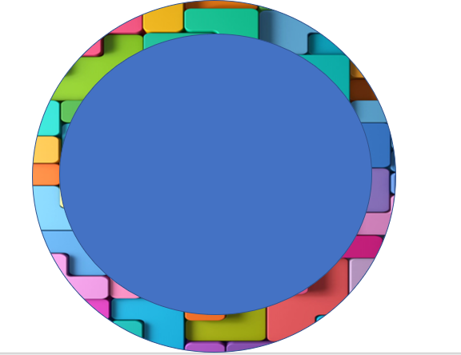
Dokazana je povezanost između intenzivne konzumacije medija, nedostatka tjelesne aktivnosti i pretilosti
Dokazana je povezanost između intenzivne konzumacije medija, nedostatka tjelesne aktivnosti i pretilosti Dugotrajno korištenje medija povezano je s negativnim zdravstvenim ponašanjem, lošijim zdravstvenim stanjem i nižom zdravstvenom kvalitetom života

Slide 14
Pozitivni aspekti digitalne tehnologije
Pronalaženje informacija/podrška
Korištenje interneta za učenje i obrazovanje
Socijalna uključenost, povezivanje s drugim osobama
Razvijanje novih vještina
Pronalaženje načina za oblikovanje i izražavanje vlastitog identiteta
Građanski angažman

Slide 15
Socijalna uključenost
Društveni mediji nude brojne mogućnosti za društveni kontakt i interakciju s drugima
Stvaranje i jačanje društvenih kontakata, online suradnju, društvene akcije
Nestaje osjećaj isključenosti od drugih
Razmjena ideja
Kreativno izražavanje

Slide 16
Pretraživanje informacija / podrška
Uvijek postoje teme koje su tabu teme u društvu ili o kojima nam je neugodno razgovarati s drugima
Nedostatak prave osobe za razgovor o određenoj temi
Online pristup bezbrojnim izvorima informacija i izvještajima o iskustvima drugih u sličnoj situaciji može predstavljati vrlo koristan izvor informacija i podrške za mlade ljude

Slide 17
Novi načini učenja
Mnoge kompetencije koje bismo trebali naučiti, poput društvenog ponašanja, strateškog razmišljanja, prenosivosti znanja… mogu se vrlo dobro naučiti putem računalnih igrica
Edukativne igre sadrže elemente kao što su hitnost, složenost, učenje putem pokušaja i pogrešaka te bodovanje
Podržavaju aktivno učenje, učenje temeljeno na rješavanju problema i mogu pružiti trenutnu povratnu informaciju
Povećavaju motivaciju jer igre mogu dati određeni cilj koji pokušavamo postići

Slide 18
Građanski angažman
Važna događanja diljem svijeta mogu se pronaći online za nekoliko minuta
Važna pitanja se puno brže dijele i skreću pozornost društva
Digitalne platforme sve više se koriste za zagovaranje društvenih pitanja ili problema

Slide 19
Poboljšanje zdravlja
Aplikacije usmjerene na podržavanje zdravog ponašanja i pružanja informacija vezanih uz zdravlje
Fitness, prehrana, spavanje, menstruacija itd.
Podsjećanje pacijenata na uzimanje lijekova
Neovisne su o vremenu i lokaciji, personalizirane i prilagodljive
Nemaju troškove ili su troškovi niski
Jamče anonimnost
Imaju određeni stupanj „gamifikacije”, motivirajuće su

Slide 21
Digitalna zrelost
Sposobnost korištenja mobilnih uređaja na odgovoran i učinkovit način, što znači da:
Se tehnologija koristi za rješavanje osobnih potreba i potreba društvenog okruženja, promicanje osobnog razvoja i dugoročnog razvoja društvenog okruženja
Sposobnost da razumijemo i kontroliramo svoje ponašanje o tome kada, kako i u kojim kontekstima je korištenje digitalnih uređaja korisno ili štetno

Slide 22
Digitalna zrelost podrazumijeva

Slide 23
Autonomni izbor korištenja mobilnih uređaja
Sposobnost korištenja mobilnih uređaja prema vlastitom izboru, a ne zbog osjećaja obveze ili prisile
Na primjer, želje da ostanete povezani i stalno budete online kako biste spriječili propuštanje onoga što drugi rade online
Primjeri ponašanja s visokom digitalnom zrelošću bili bi: Ne osjećati se prisiljenim dijeliti svaki detalj svog života na digitalnim mrežama ili redovito pratiti živote drugih, već aktivnije birati kada (ne)koristiti digitalne uređaje.

Slide 24
Autonomija unutar digitalnih konteksta
Promišljeno biranje i ostvarivanje ciljeva u digitalnom okruženju prema vlastitim interesima i vrijednostima
Koristiti digitalne uređaje za određene stvari koje želimo raditi, umjesto da pasivno konzumiramo sadržaj koji nam se prezentira, npr. na društvenim mrežama, što nije vezano uz aktivnosti kojima smo se planirali baviti
Daljnji primjeri uključuju: Ne osjećate pritisak vršnjaka da pratimo određene serije, aplikacije ili igre.

Slide 25
Svjesno slijeđenje vlastitih interesa u online sadržajima
Neophodne digitalne vještine potrebne u tehnološkim okruženjima koja se brzo mijenjaju
To uključuje digitalnu pismenost za korištenje mobilnih uređaja i interneta na siguran i učinkovit način
Korištenje digitalnog konteksta za osobno učenje i rast, kao i sposobnost upravljanja rizicima povezanim s online okruženjem
Uključuje osjećaj osobne svijesti o riziku i idealno je popraćeno traženjem podrške kada se netko susreće s digitalnim problemima

Slide 26
Digitalna pismenost
Tehničke vještine za korištenje mobilnih uređaja i interneta na siguran i učinkovit način
Primjeri uključuju:
Znanje o privatnosti i dijeljenju privatnih informacija na internetu (lokacijske usluge, krađa identiteta, anonimnost, kolačići)
Tehnička izloženost digitalnim mogućnostima, kao što je rad s fotografijama ili dokumentima, korištenje usluga internetske pohrane itd.

Slide 27
Individualni rast u digitalnom kontekstu
Sposobnost korištenja mobilnih uređaja i digitalnih konteksta za osobno učenje i rast.
Koristiti digitalno okruženje za svoju osobnu korist kako bi učili o temama koje nas zanimaju i povećali vlastito znanje i vještine.
Primjeri uključuju:
Korištenje YouTube vodiča za bolje razumijevanje školskog gradiva ili za učenje drugih vještina poput sviranja instrumenta
Korištenje aplikacija kao što su iMovie, GarageBand, Photoshop itd. za poticanje kreativnosti ili učenje novih vještina

Slide 28
Svijest o digitalnom riziku
Svjesni o potencijalnim opasnostima i utjecajajima
Primjeri uključuju:
Paziti na privatnost i dijeljenje privatnih podataka na Internet
Znanje o lažnim vijestima i potencijalu suočavanja s pogrešnim informacijama

Slide 29
Traženje podrške u vezi s digitalnim problemima
Traženje podrške od drugih kada se susrećemo s problemima u vezi s mobilnim uređajima ili digitalnim kontekstima
Primjeri uključuju:
Traženje drugih za pomoć s negativnim iskustvima u digitalnom okruženju.
Pronalaženje odgovarajućih kontakata za različite probleme, npr. pitati roditelje ili prijatelje.

Slide 30
Regulacija negativnih emocija u digitalnom kontekstu
Sposobnost kontrole i učinkovite regulacije negativnih emocija uzrokovanih frustracijama u digitalnom kontekstu
Primjeri uključuju:
Biti u stanju nositi se s negativnim komentarima drugih.
Razmišljanje o emocijama kao što su zavist ili ljubomora i ne zapinjanju u lošem raspoloženju dugo vremena.

Slide 31
Regulacija impulsa u digitalnom kontekstu
Sposobnost kontroliranja vlastitog ponašanja i inhibiranja emocionalnih reakcija uslijed frustracija u digitalnom kontekstu
Primjeri uključuju:
Neodgovaranje/nereagiranje na negativne komentare
Ne impulzivno pisati komentare pune mržnje kada nas netko uzrujava na internetu

Slide 32
Poštovanje prema drugima u digitalnom kontekstu
Poštovanje kada komuniciramo s drugima i koristimo sadržaje koje netko dijeli na mreži
Prihvaćanje različitih mišljenja u online okruženju
Primjeri uključuju:
Ne pisati komentare mržnje na internetu protiv određenih ljudi/grupa.
Ne zlostavljati druge na internetu.

Slide 33
Digitalno građanstvo
Korištenje digitalne tehnologije za doprinos društvu pokazivanjem aktivnog građanskog angažmana za društvo, društvene odnose i ekološke ciljeve
Primjeri uključuju:
Dijeljenje ili podržavanje kampanja za prikupljanje sredstava
Korištenje platformi društvenih medija za pokretanje važnih društvenih pitanja

Slide 34
Pitanja:
Navedite barem 3 negativna učinka digitalnih tehnologija na dobrobit.
Objasnite kako je nekoliko negativnih učinaka digitalnih tehnologija međusobno povezano.
Koja je razlika između aktivnog i pasivnog korištenja digitalnih uređaja?
Navedite 3 pozitivna učinka digitalnih tehnologija na dobrobit.
Za razmisliti: Sjetite se još jednog primjera nečega o čemu bi se mladi ljudi mogli osjećati neugodno razgovarati i o čemu bi se radije informirali online.

Slide 35
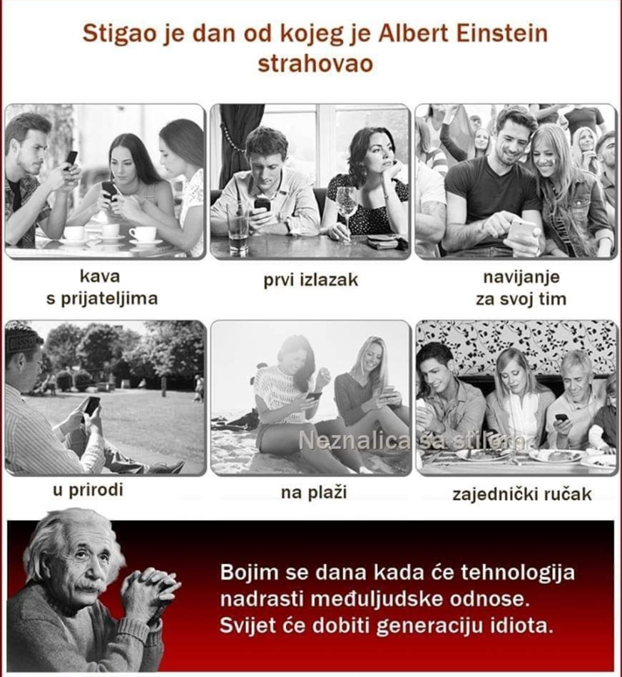
Hvala na pažnji
Neznalica sa stilom, fb

Slide 36
Izvori:
https://beween.eu/training-materials/croatian, 2.2.2023.

